Slide 1

Sistema de monitoreo visual para un establecimiento

Slide 2
EMEN
Autores del proyecto:
Jair Tellez
Lyahn Vargas
Carol Rojas
Andres Silva
Johana Rincon

Slide 3
Índice
1
2
3
4
5
Pregunta problema
Objetivo general
Objetivo específicos
Justificación
Control de Versiones

Slide 4


Problema
Planteamiento del
problema
El bar DisruptivoClub se encuentra ubicado en la localidad de Chapinero y se especializa en la preparación de bebidas gastronómicas.
A través de una entrevista realizada al propietario, se identificaron oportunidades para mejorar el servicio y la experiencia de los usuarios mediante la implementación de un sistema de visualización para el establecimiento.

Slide 5
Problema
Pregunta problema
¿Cómo se podría optimizar la experiencia de los clientes al ordenar en bares mediante un sistema de visualización de un menú digital?

Slide 6

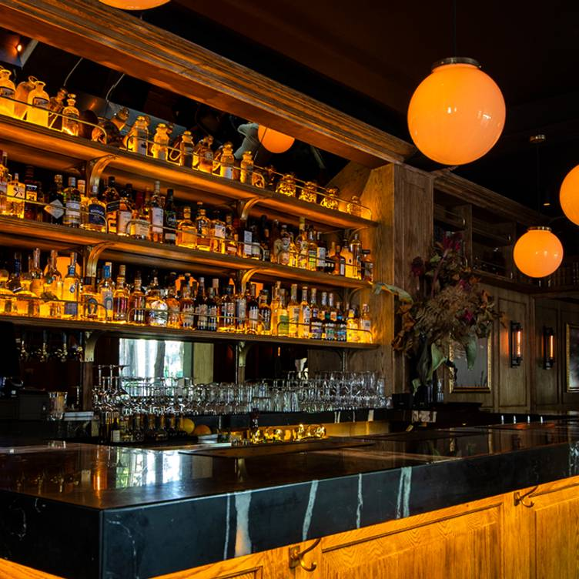
Objetivo general
Desarrollar e implementar una funcionalidad de personalización detallada de menús en la plataforma EMEN para un establecimiento específico, asegurando que refleje su identidad única mediante la carga y edición sencilla de imágenes y descripciones de productos. Los propietarios del bar podrán actualizar instantáneamente los precios y la disponibilidad de productos en su menú digital. La plataforma se adaptará a dispositivos móviles, tablets y pantallas de visualización en el bar, y se proporcionará un servicio de soporte técnico dedicado para resolver cualquier incidencia

Slide 7
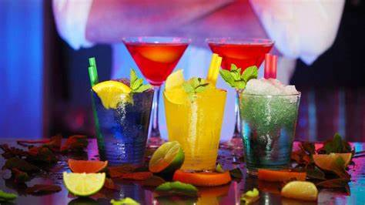
Objetivos específicos
* Organizar el menú de forma intuitiva, con opciones de desplazamiento suave y rápida para explorar los elementos del menú.
* Presentar imágenes de alta calidad de cada elemento del menú para aumentar el atractivo visual.
* Ofrecer descripciones detalladas y atractivas de los platos, incluyendo ingredientes, preparación y presentación.
* Proporcionar información sobre alérgenos e ingredientes potencialmente problemáticos para ayudar a los clientes a tomar decisiones informadas.
* Integrar un sistema de búsqueda para que los usuarios puedan encontrar rápidamente elementos específicos en el menú.

Slide 8

Justificaciòn
En el contexto altamente competitivo de la industria de bares, la creación de un menú digital se erige como una estrategia esencial para ofrecer una experiencia gastronómica distintiva y sobresaliente a los clientes. La combinación de un diseño atractivo con una funcionalidad interactiva se vuelve crucial para destacarse en este entorno altamente disputado. Por lo tanto, la elaboración de un menú digital bien diseñado y altamente interactivo se presenta como un factor determinante para alcanzar el éxito en este sector. Este menú digital debe ser atractivo visualmente, ofrecer una amplia gama de opciones, ser rentable y coherente con la identidad y el enfoque del establecimiento, contribuyendo así a una experiencia del cliente satisfactoria y memorable.

Slide 9

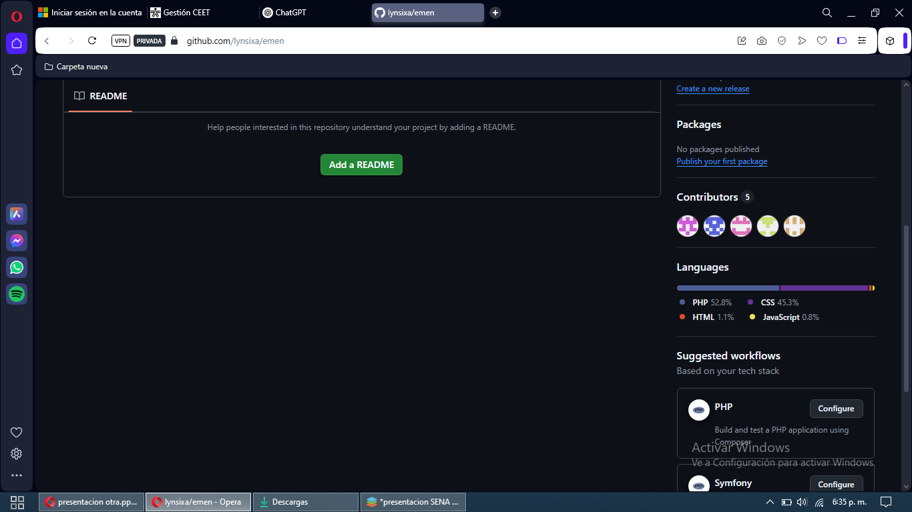

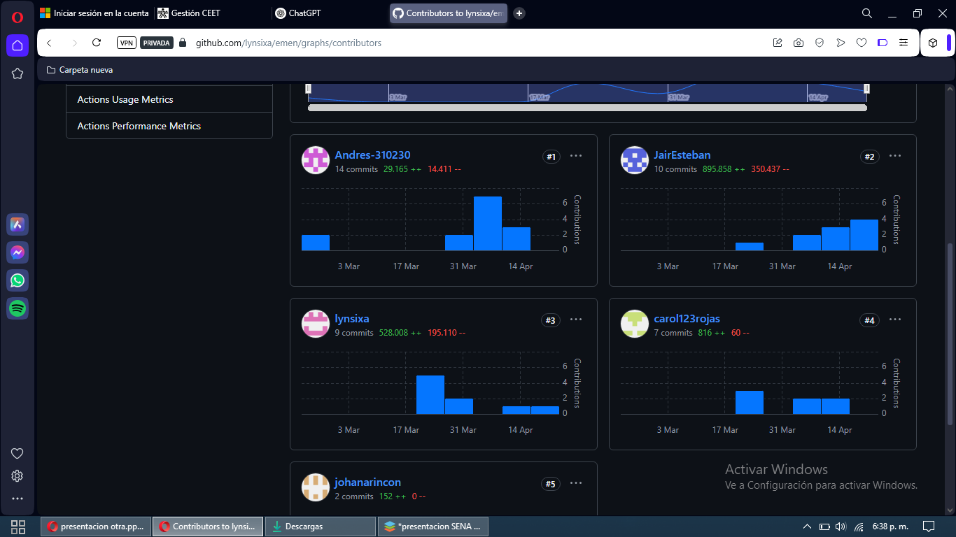
Justificaciòn

